Slide 1


Slide 2
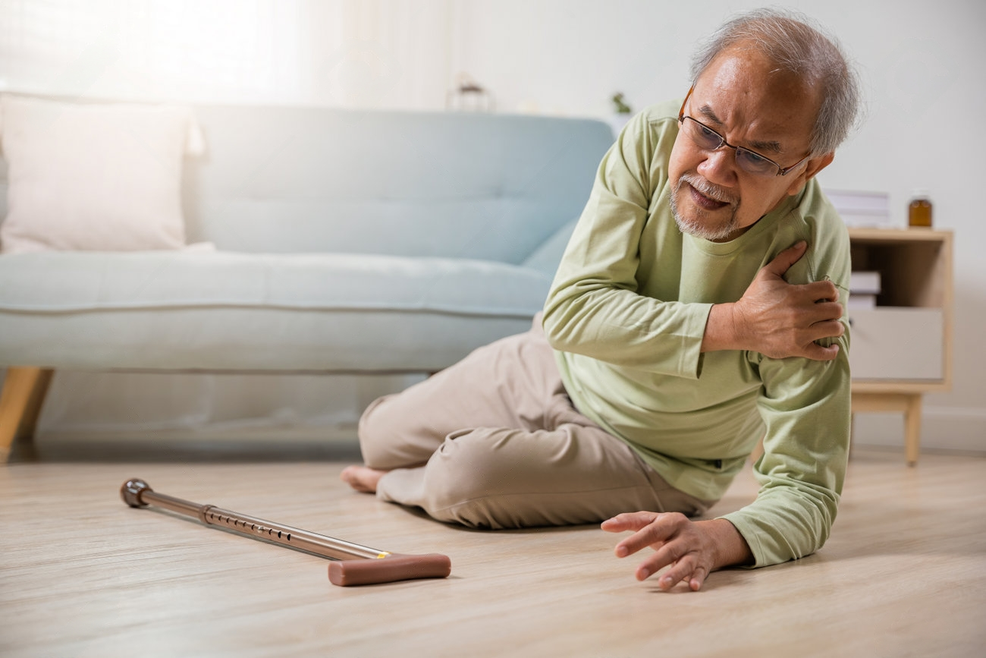
Проблемът
Осигуряване на безопасност и наблюдение на хората в неравностойно положение и спокойствие на техните близки

Slide 3
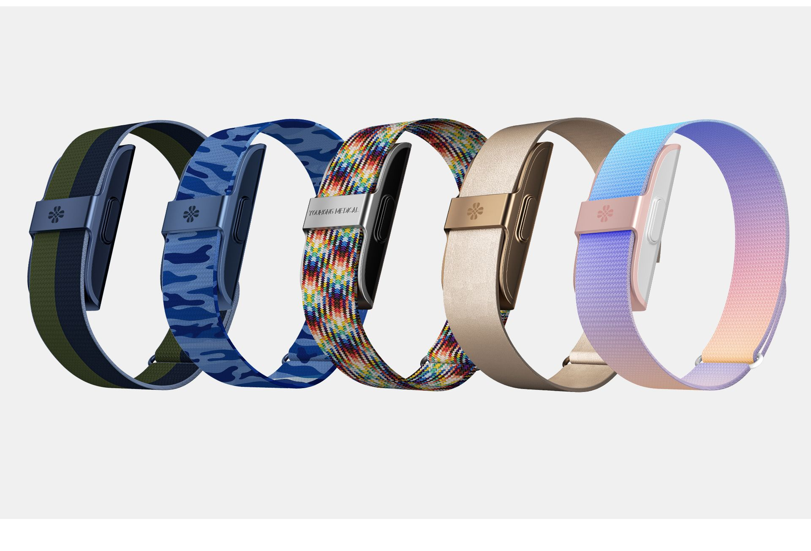
Настоящи Решения
Използване на специални гривни и тракери, както и видеонаблюдение

Slide 4

Нашето Решение
Представяме ви Fall Guard- умна гривна със съпътстващо мобилно приложение, която следи и записва дали носещият я човек е паднал или е излязъл извън безопасен за него обсег

Slide 5
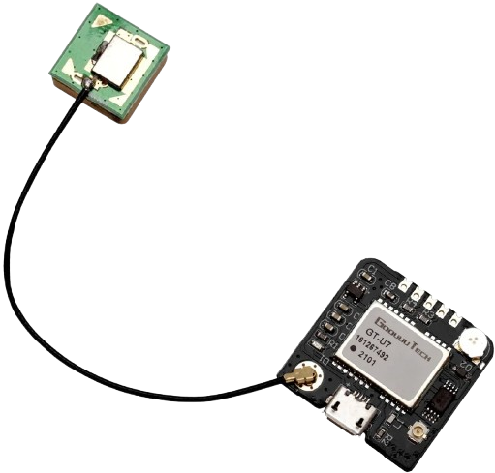
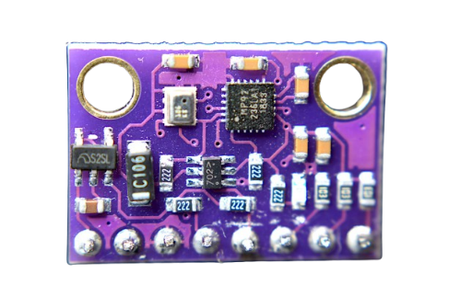
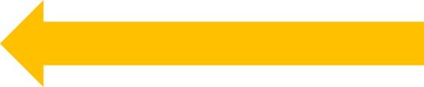
Как Работи
Жироскопичен и акселерометричен сензор който на всяка секунда отчита данни и ги изпраща на
GPS модул който на всяка секунда отчита данни и ги изпраща на
UART
I2C

Slide 6
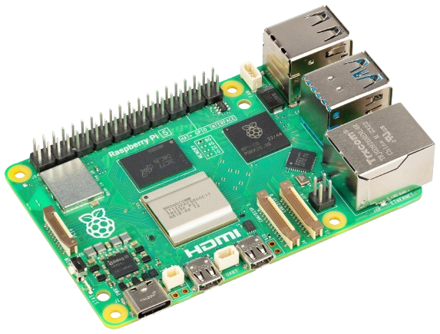
Raspberry Pi 5-ка,което обработва грубите данни, получава чисти и ги праща към

Slide 7
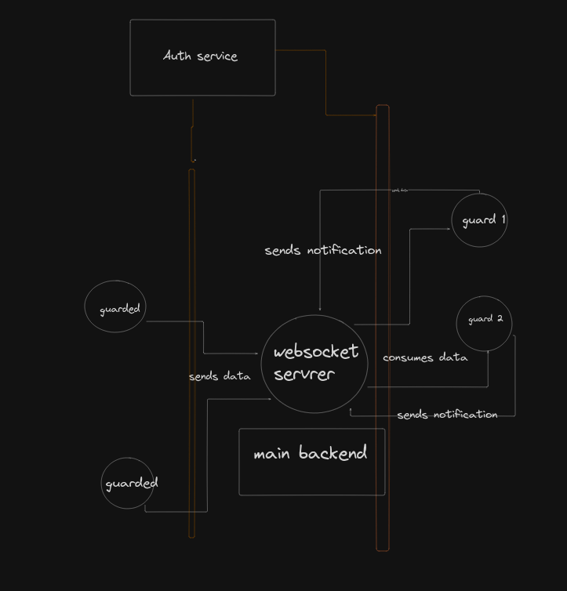
Web Socket Server и от там всички свързани клиенти се събват обработват

Slide 8
Основни Технологии

Slide 9









React native за app

Slide 10
Elysia за backend

Slide 11
Typescript за backend

Slide 12
Raspberry Pi за embedded

Slide 13
PostgreSQL за data base

Slide 14
Redis за hash

Slide 15
Prisma за ORM

Slide 16
Expo за android development

Slide 17
Други Технологии

Slide 18
Процес на работа

Slide 19
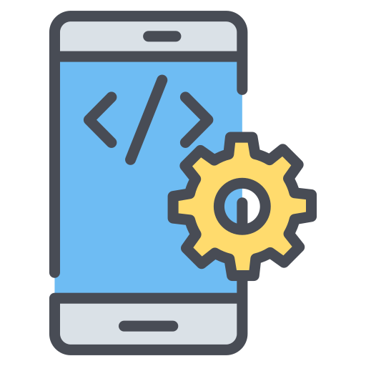

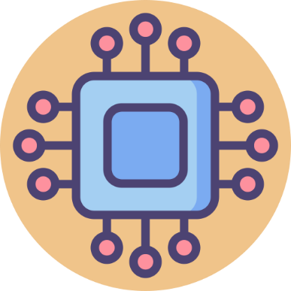
Ден 1
Mobile Dev
Server Dev
Embedded

Slide 20
Ден 2
Mobile Dev
Server Dev
Embedded

Slide 21
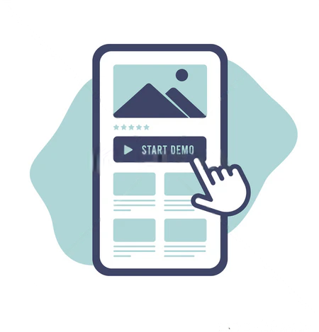
Демо

Slide 22

Специални благодарности на:
Нашият ментор- Михаил Кирилов. Благодарим за помощта!

Slide 23
БЛАГОДАРИМ ЗА ВНИМАНИЕТО!

